Slide 1
Access-map
1st Checkpoint

Slide 2
Τι έχει υλοποιηθεί
Εγκατάσταση των απαιτούμενων εργαλείων (MySQL, Apache, Android Studio SDK)
Port Forwarding and DDNS
Δημιουργία Server
Δημιουργία Database
Δημιουργία Android-app
Επικοινωνία Server - Database - Android-app
Signup , Login

Slide 3
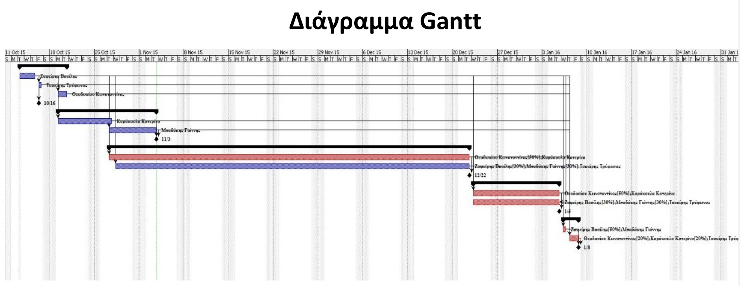
Χρονοπρογραμματισμός

Slide 4
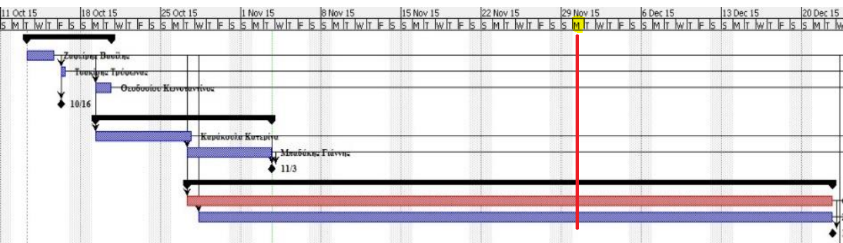
Χρονοπρογραμματισμός
ροσστε κείμενο

Slide 5
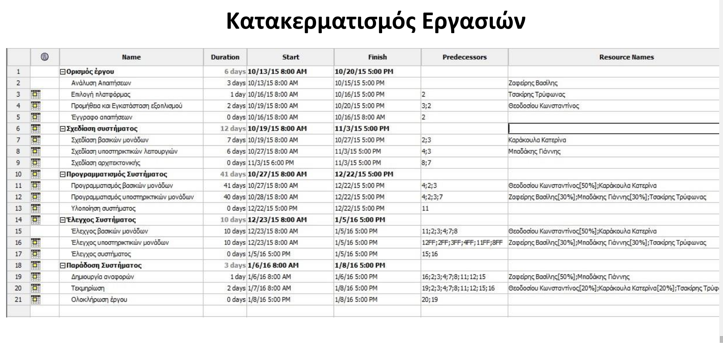
Χρονοπρογραμματισμός

Slide 6
Προβλήματα
Εξοικείωση με τα εργαλεία που χρησιμοποιούμε
Εξοικείωση με Google Maps API

Slide 7
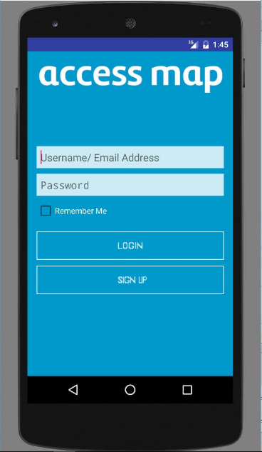
User Interface
Login

Slide 8
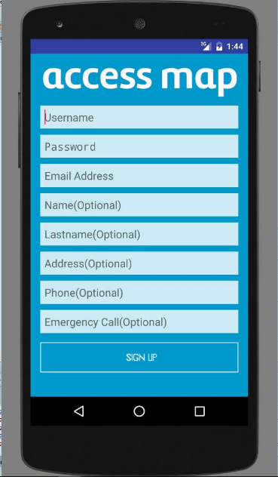
User Interface
Signup

